Slide 1
第10章 关系查询处理和查询优化
查询处理步骤
查询优化必要性
优化方法与步骤
代数优化
物理优化
Notes:
It is time to begin the class, first of all, welcome all of the leaders ,teachers, and anyone coming here to attend today’s lecture
Ok ,let’s get back to our class. Today’s topic is database design.
Actually ,it is a big ,complex topic . We can’t cover all of the things in DB design just in one single lecture

Slide 2
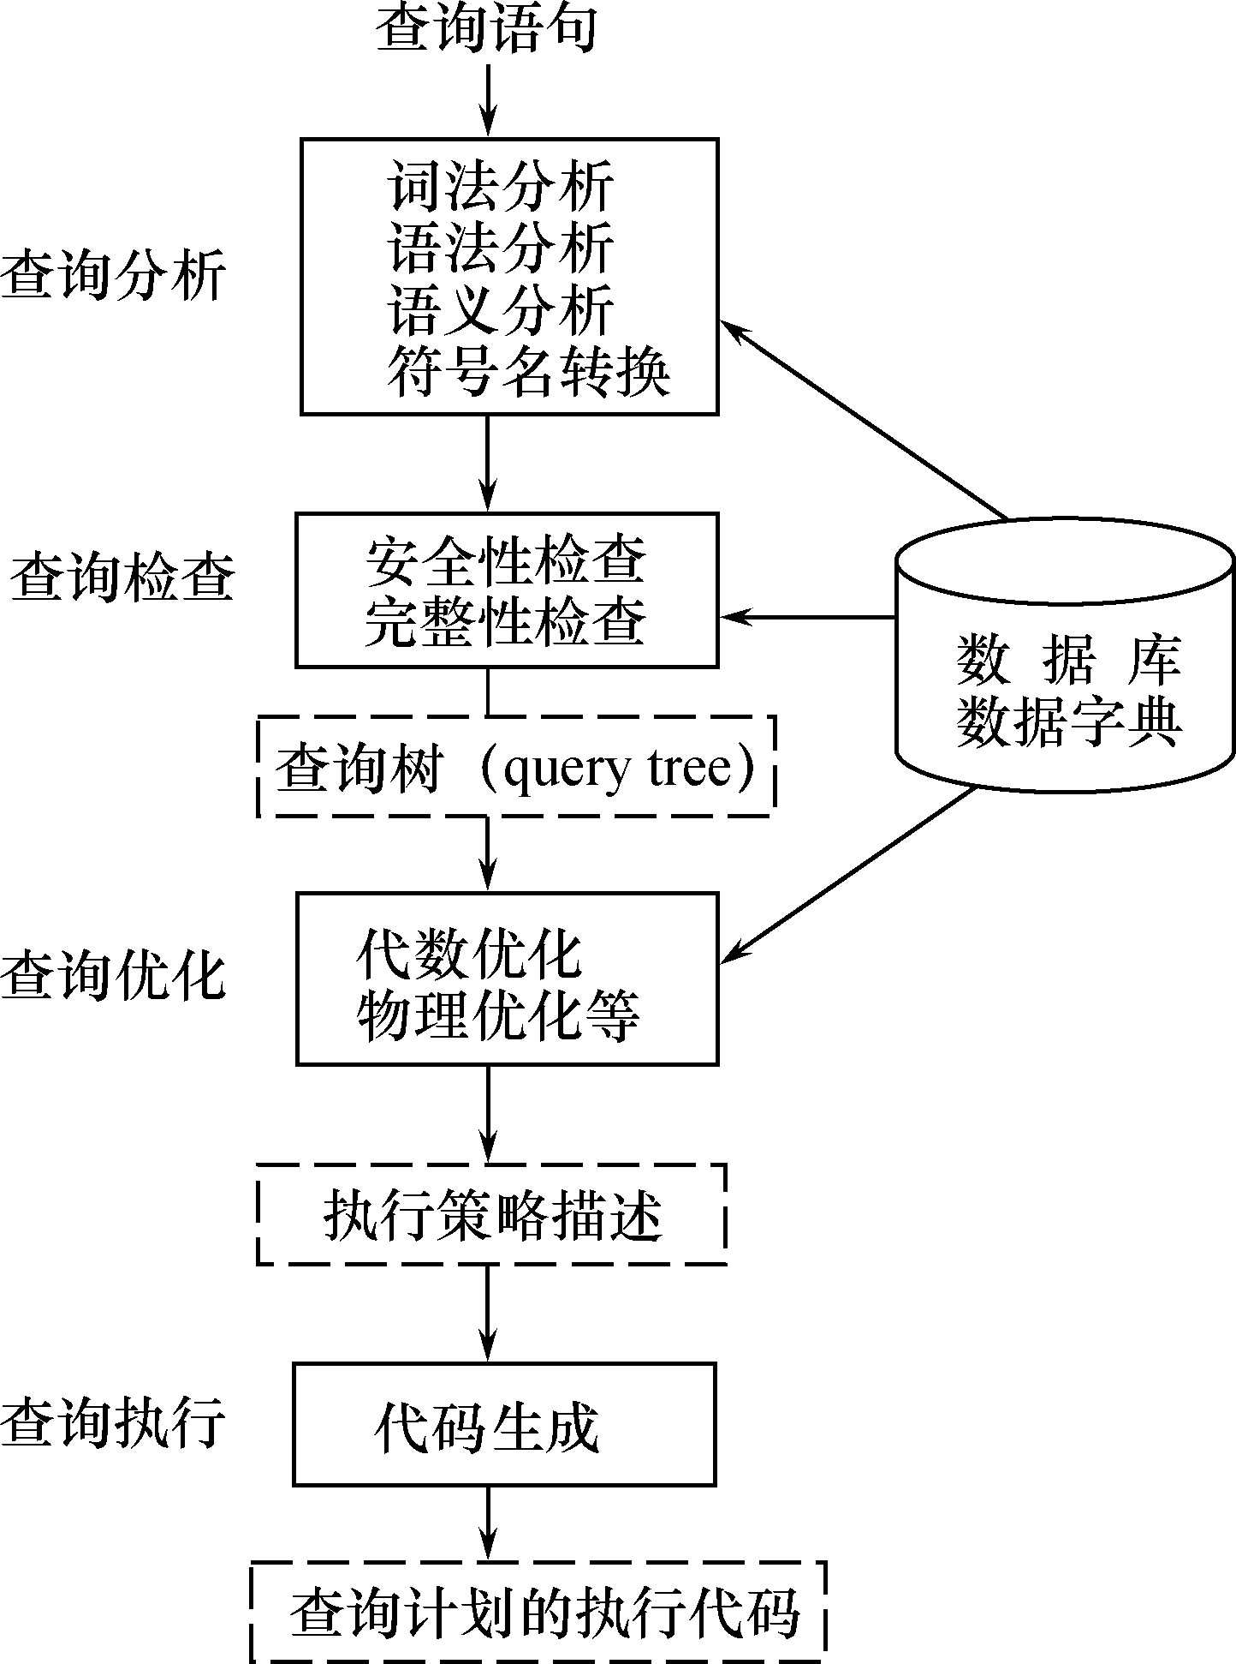
10.1 查询处理步骤

Slide 3
一、 选择操作的实现
1、简单的全表扫描方法
对查询的基本表顺序扫描，逐一检查每个元组是否满足条件，把满足条件的元组作为结果输出
适合小表，不适合大表
2、索引（或散列）扫描方法
要求：选择条件中的属性上有索引
通过索引先找到满足条件的元组指针，再通过元组指针直接在待查询的基本表中找到元组

Slide 4
一、 选择操作的实现
例1：Select * from student where <条件表达式>
考虑<条件表达式>的几种情况：
C1：无条件
C2：Sno ＝ '121'
C3：Sage > 20
C4：Sdept ＝ 'CS' AND Sage>20

Slide 5
一、 选择操作的实现
［C2］条件： Sno＝‘121’，Sno上有索引（或散列）
使用索引（或散列）得到Sno为‘121’ 元组的指针
通过元组指针，在student表中检索到该学生
［C3］条件： Sage>20，且Sage 上有索引
使用B+树索引找到Sage＝20的索引项，以此为入口点，在B+树的顺序集上得到Sage>20的所有元组指针
通过这些元组指针，在student表中检索年龄大于20的学生

Slide 6
［C4］ 条件：Sdept＝‘CS’ AND Sage>20
Sdept 和 Sage 上都有索引
方法一
找到 Sdept＝‘CS’的一组元组指针
找到 Sage>20 的另一组元组指针
求这两组指针的交集
根据指针交集，在student表中检索计算机系年龄大于20的学生
方法二
找到Sdept＝‘CS’的一组元组指针
通过这些元组指针，在student表中检索计算机系学生元组
对得到的元组，检查其他条件(如Sage>20)是否满足
把满足条件的元组作为结果输出

Slide 7
二、 连接操作的实现
例2：select * from student, sc
where student.sno = sc.sno
1、嵌套循环方法
对Student的每个元组(s)，检索SC中的每个元组(sc)
检查这两个元组在连接属性(sno)上是否相等
若相等，则连接后输出
依次检查student表的每个元组，直到所有元组处理完毕

Slide 8
2、排序-合并方法
要求：两个表按连接属性（如：Sno）是排序的
取Student表的第一个Sno，扫描SC表中具有相同Sno的元组
15121
15122
15123
15124
.
15121 1 92
15121 2 85
15121 3 88
15122 2 90
15122 3 80
.
当扫描到Sno不相同的第一个SC元组时，返回Student表；扫描下一个student元组，再扫描SC表中具有相同Sno的元组，把它们连接起来
特点：
Student表和SC表都只要扫描一遍
如果2个表原来无序，执行时间要加上对两个表的排序时间
对于2个大表，先排序后使用sort-merge join方法执行连接，总的时间一般仍会大大减少

Slide 9
3、索引连接方法
(1) 在SC表上建立属性Sno的索引【如果原来没有该索引】
(2) 对Student中每个元组，由Sno值通过SC的索引查找相应的SC元组
(3) 把这些SC元组和Student元组连接起来
(4) 循环执行②③，直到Student表中的元组处理完为止
4、Hash Join方法
(1) 划分阶段：对元组少的表(比如student)进行一遍处理，把它的元组按hash函数分散到hash桶中
(2) 连接阶段：对另一个表(sc)进行处理，把它的元组散列到适当的hash桶中，并与桶中来自student并与之相匹配的元组连接起来

Slide 10
10.2 代数优化
一、等价变换规则
1、连接和笛卡尔积的交换律
2、连接和笛卡尔积的结合律
3、投影的串接
4、选择的串接

Slide 11
5、选择与投影的交换
6、选择与笛卡尔积的交换
7、选择与并的交换
8、选择与差的交换

Slide 12
9、投影与笛卡尔积的交换
10、投影与并的交换

Slide 13
二、代数优化算法
输入：一个关系表达式的语法树
输出：计算该表达式的程序
代数优化算法
1、利用规则 (4) 把形如 σ _{F1∧F2...∧Fn} ( E ) 的表达式变换为：
σ _{F1} (σ _{F2} ( .. .(σ _{Fn} ( E ) ) ... ) )
2、对每一个选择，利用规则 (4) ~ (8) 尽可能 移到树的叶端
3、对每一个投影，利用规则(3)(5)(9)(l0) 尽可能 移到树的叶端
4、利用规则(3)～(5)，把选择和投影的串接合并成单个选择、单个投影，或者一个选择后跟一个投影，使多个选择或投影能同时执行，或在一次扫描中完成。

Slide 14
二、代数优化算法
输入：一个关系表达式的语法树
输出：计算该表达式的程序
代数优化算法（续）
5、将变换后的语法树内节点分组。每一双目运算(×、∞、∪、—)及其所有直接祖先为一组(这些直接祖先是σ、π运算)。如果其后代直到叶子全是单目运算则也将它们并入该组。
6、生成一个程序，每组结点的计算是程序中的一步。各步的顺序是任意的，只要保证任何一组的计算不会在它的后代组之前计算。

Slide 15
三、例子：求选修了2号课程的学生姓名
1、语法树
π_{Sname}
σSC.Cno=’2’ ∧ Student.Sno=SC.Sno
×
Student
SC

Slide 16
2、代数优化
利用优化算法把语法树转换成标准（优化）形式
π_{Sname}
π_{Sname}
π_{Sname}
σ _{Student.Sno =SC.Sno}
σ _{SC.Cno=’2’}
∞
σ_{Student.Sno=SC.Sno}
×
Student
σ_{SC.Cno=′2′}
×
σ _{SC.Cno= ‘2’}
Student
SC
Student
SC
SC

Slide 17
10.3 物理优化
代数优化改变语句的操作次序和组合，不涉及底层的存取路径
查询有许多存取方案，执行效率不同，仅代数优化是不够的
物理优化：选择高效合理的操作算法或存取路径，求得优化的查询计划
优化算法
基于规则的启发式优化
基于代价估算的优化
两者结合的优化方法
执行策略
嵌套循环方法
排序-合并方法
索引连接方法
Hash Join方法

Slide 18
10.4 查询优化的意义
一、优化意义
优点: 用户不必考虑查询路径，系统可以比用户程序做得更好
优化器可以从数据字典中获取许多统计信息
物理统计信息改变了，系统可以自动对查询重新优化
优化器中包括了很多复杂的优化技术
优化器可以考虑多种不同的执行计划
查询优化是影响RDBMS性能的关键因素
目标：选择有效的策略，求得给定关系表达式的值，使得查询代价最小（实际上是较小）

Slide 19
二、优化举例：查询选修2号课程的学生姓名
SQL语句
SELECT Student.Sname
FROM Student，SC
WHERE Student.Sno = SC.Sno AND
SC.Cno=‘2’
关系代数表达式
Q₁ = π_{Sname}(σ_{Student.Sno=SC.Sno∧Sc.Cno='2'} (Student×SC))
Q₂ = π_{Sname}(σ_{Sc.Cno='2'} (Student ∞ SC))
Q₃ = π_{Sname}(Student ∞ （σ_{Sc.Cno=‘2‘} (SC))）

Slide 20
二、优化举例：查询选修2号课程的学生姓名
假设1：外存数据量
Student：1千条
SC：1万条
选修2号课程：50条
假设2：内存缓冲区
一块缓冲区容量：10个Student元组，100个SC元组
内存缓冲区块数：5块Student元组，1块SC元组，若干块连接结果元组
假设3：读写速度为20块/秒
假设4：连接方法为【基于数据块的嵌套循环法】

Slide 21

(1) Ｑ₁ ＝Π_{ｓname} (σ_{Student.Sno=SC.Sno ∧SC.Cno='2'} (Student×SC))
不同查询计划的执行时间估算
第一步：计算广义笛卡尔积
Student：1000条，SC：10000条，选修2号课程：50条
一块能装l0个Student元组或l00个SC元组，在内存中存放五块Student元组 和 一块SC元组，则读取总块数为：
读Student表l00块，分20次读入内存。读SC表20遍，每遍l00块。若每秒读写20块，则总计要花：2100/20 = 105（秒）
无条件连接后的元组数为：
设每块能装l0个元组，则写出这些块的时间：花

Slide 22
(2) Ｑ₁ ＝ Π_{ｓname} (σ_{Student.Sno=SC.Sno ∧SC.Cno='2'} (Student×SC))
第二步：选择操作
依次读入连接后元组，按选择条件选取满足要求的记录，假设内存处理时间忽略。
读取连接后元组的时间需 秒，同写中间文件一样。
满足条件的元组仅50个，可放在内存。
第三步: 作投影
第二步的结果在Sname上作投影输出,得到最终结果
执行查询的总时间 = 27.8小时

Slide 23
(2) Q₂ = π_{Sname}(σ_{Sc.Cno='2'} (Student ∞ SC))
第一步：自然连接
为执行自然连接，读取表Student和SC的代价与策略1的第一步相同：仍为2100块，花费l05秒。
但自然连接的结果数远远小于笛卡尔积，为 10⁴ 个。因此写出这些元组时间为：10⁴ / （10*20）= 50（秒）。仅为策略1的千分之一。
第二步：选择操作
读取中间文件块，执行选择运算，花费时间也为50秒。
第三步：投影输出
总执行时间 ≈ 105+50+50 ≈ 205秒。

Slide 24
(3) Q₃ = π_{Sname}(Student ∞ （σ_{Sc.Cno=‘2‘} (SC))）
第一步：对SC表作选择运算
Student：1000条， SC：10000条，选修2号课程：50条
一块能装l0个Student元组或l00个SC元组，每秒读写20块
只需读一遍SC表，共100块花费时间为5秒，满足条件的元组仅50个，不必使用中间文件。
第二步：自然连接
只需读一遍STUDENT表, 共l00块花费时间为5秒。
第三步投影输出
总的执行时间 ≈ 5+5 ≈ 10秒

Slide 25
(4) Q₃ = π_{Sname}(Student ∞ （σ_{Sc.Cno=‘2‘} (SC))）
假设SC表在Cno上有索引，Student表在Sno上有索引
第一步：对SC表作选择运算
首先读SC表索引，然后读SC表。读SC表总块数：<<50 【最多50块】
读数据时间 < 3 秒，中间结果为50条 不必写入外存
第二步：自然连接
根据第一步获得的SC元组的sno，读Student表索引，然后读Student表。读student总块数：<<50
读数据时间<3秒
第三步投影输出
总的执行时间 ：< 5秒

